Slide 1
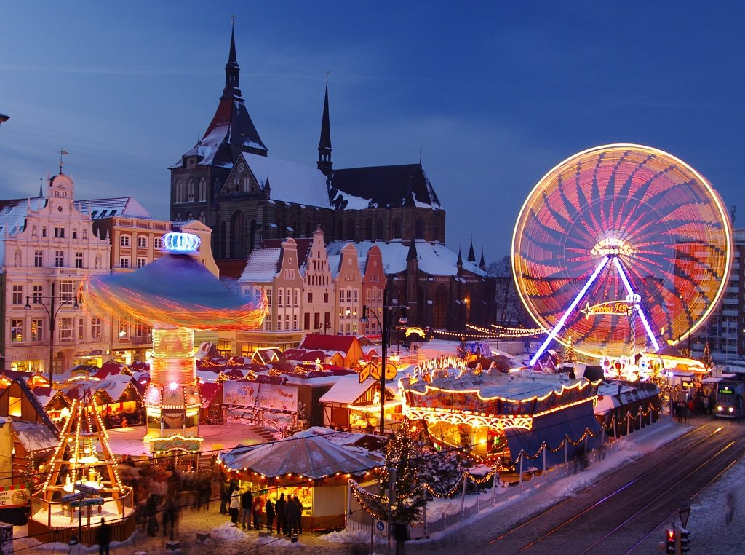
Weihnachten in Deutschland
Учитель немецкого языка
Ломакина Татьяна
МОУ Силикатненская СШ

Slide 2
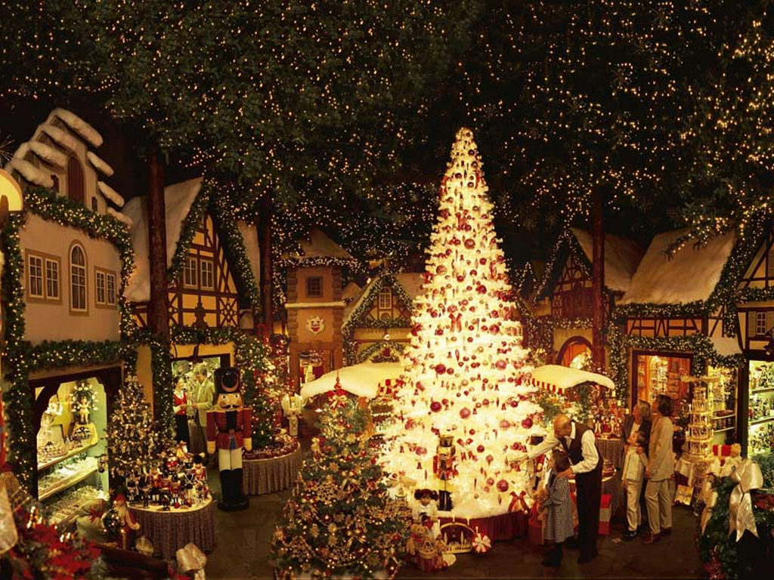
Период с 1-го по 24-е декабря в Германии носит название «Adventszeit – время Адвента немцы готовятся к Рождеству. В это время улицы города ярко освещены. Везде царит праздничная обстановка.

Slide 3
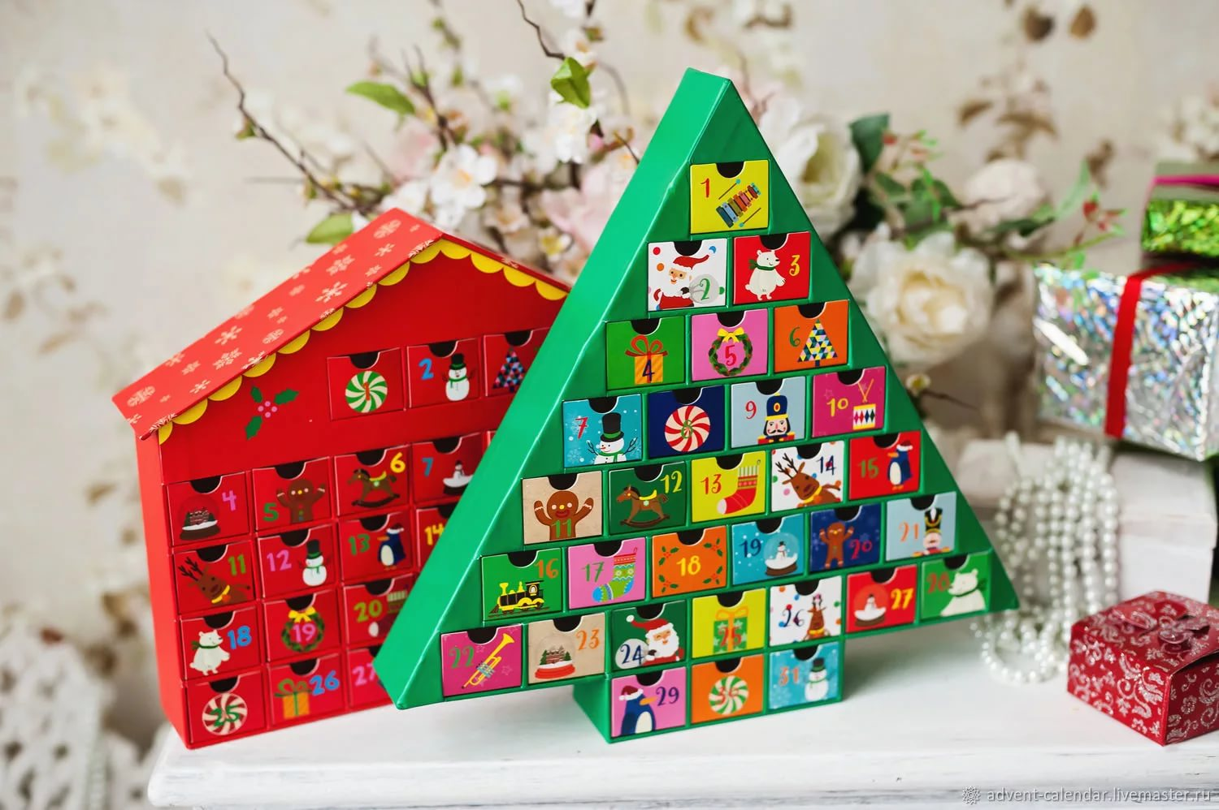
Для украшения улиц и домов используются в основном красные, золотые и зелёные цвета
В первый день Адвента родители дарят своим детям «Adventskalender». В каждый из 24 дней в декабре до Рождества можно найти за маленькой дверцей календаря шоколадку или что-нибудь ещё.

Slide 4
В первое воскресенье Адвента, в ознаменование его начала, множество семей в Германии делают «Adventskranz» Обычно «Adventskranz» делается из ветвей вечнозеленых деревьев и украшается красно-зелеными лентами, сосновыми шишками и четырьмя свечами - по одной на каждую неделю Адвента.

Slide 5
Семьи собираются у богато накрытых столов в ожидании чуда. А подарки приносит «Weihnachtsmann».
Отмечают Рождество в Германии с размахом. Готовиться к нему начинают уже в ноябре: в магазинах появляются шоколадные « Weinnachtsmann» , рождественские пряники и печенье.

Slide 6
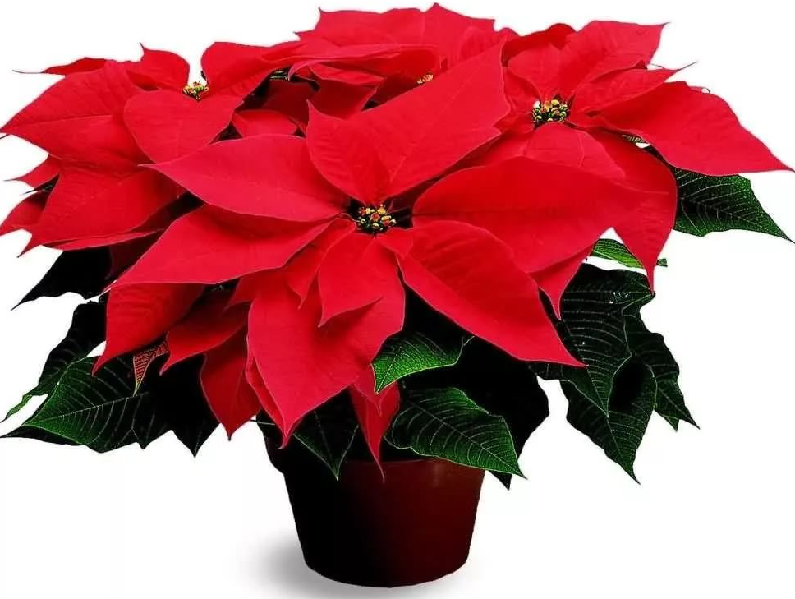
Главным символом Немецкого Рождества считается «Weihnachtsstern». На самом же деле - Рождественская звезда - это комнатное растение молочай красивейший, пуансеттия. Оно расцветает обычно в декабре и имеет ярко-красные прицветники, очень похожие на звезды.

Slide 7
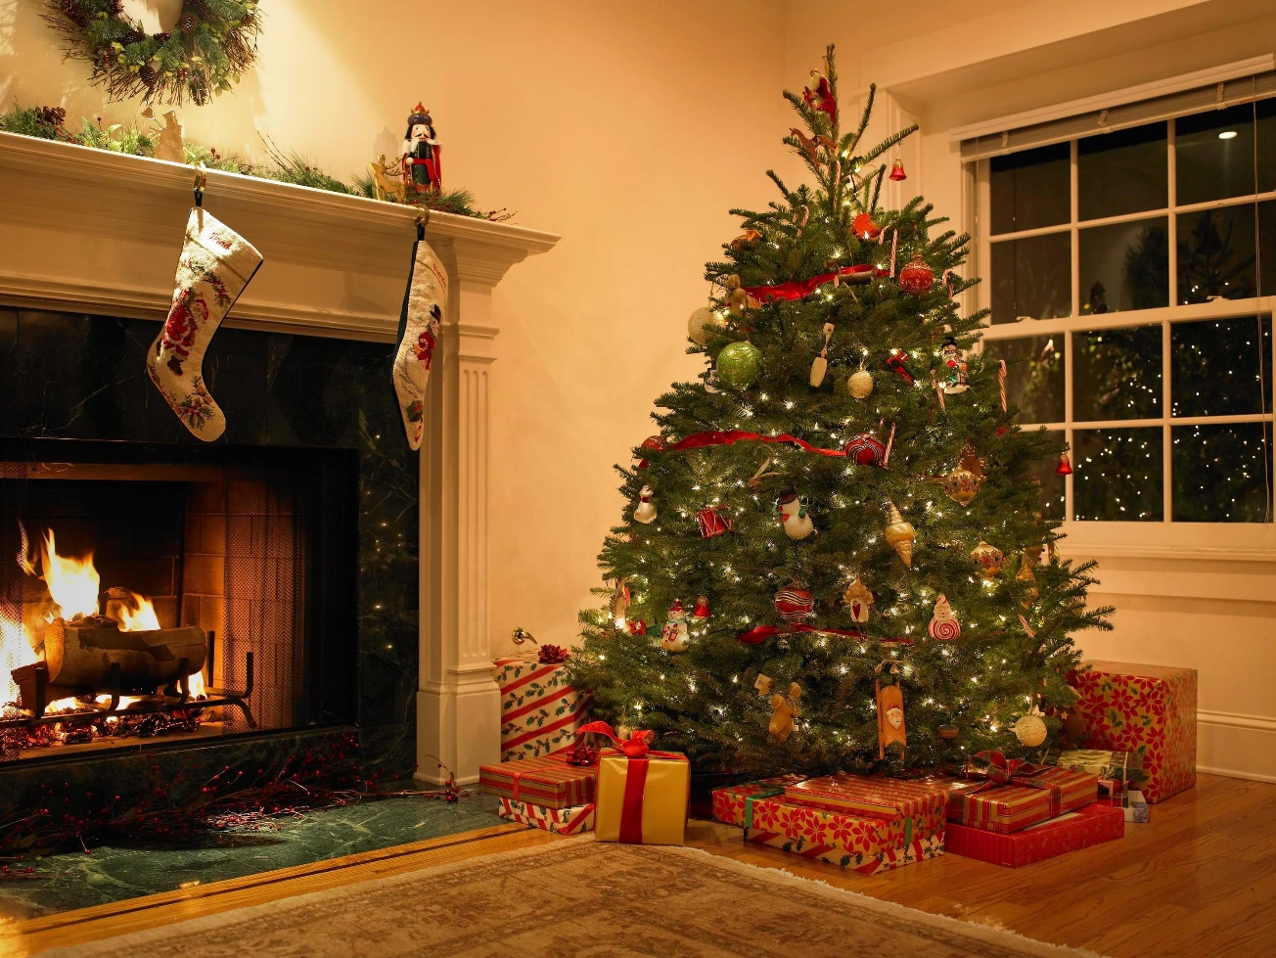
По всей Германии проходят Рождественские базары, где можно купить ёлку, украшения для неё, подарки для родных и близких. В школах и офисах, больницах и магазинах, в каждом доме стоят празднично украшенные ёлки. Для украшения ёлки немцы используют различные украшения: орехи, леденцы, гирлянды и огоньки.

Slide 8
Между тем, 6 декабря отмечается еще один очень любимый детьми праздник – день святого Николауса. Вечером дети прилежно приводят в порядок свою обувь и ставят аккуратно их возле двери. Они верят, что ночью придет святой Николаус и положит подарки в их туфельки или башмачки. Для послушных детей это обычно игрушки и сладости, а тот, кто плохо себя ведет, рискует найти сухие веточки.

Slide 9
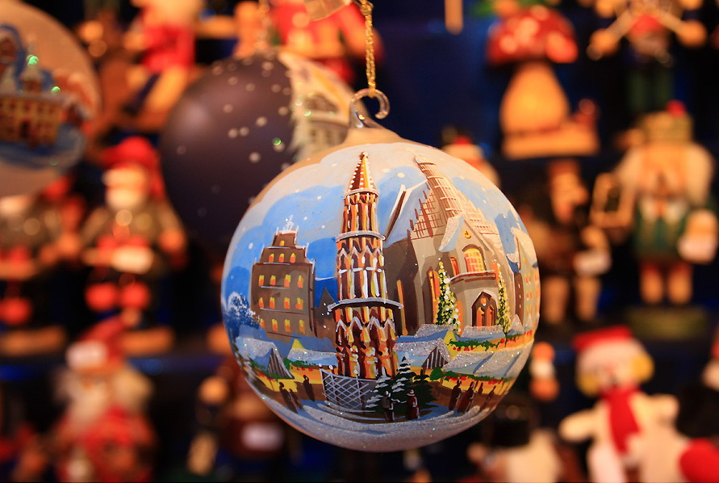
Сходства в праздновании Рождества в Германии и в России. Идея праздника – рождение Иисуса Христа, сына Божьего. Предшествие поста и Рождественский сочельник или Адвент. Общей является традиция славить Христа торжественными песнями. Наличие множества схожих обычаев: дарить подарки, поздравлять друга, готовить вкусную и обильную праздничную еду. Общее в праздновании Рождества обеих стран – это единство христианской веры.

